Slide 1






Sprachsensibler Chemieunterricht - digital umgesetzt
NeDiChe-Kolloquium Universität Wuppertal
CoP Deutsch als Zweitsprache/Sprachsensibler Fachunterricht
Janna Gutenberg (Mercator-Institut, Universität zu Köln)
Anne Wernicke (Universität Bielefeld)
12.09.2022

Slide 2

Agenda
Warum sollte Chemieunterricht sprachsensibel gestaltet werden?
Potenziale der Digitalität für den sprachsensiblen Fachunterricht: Der Methodenpool für sprachsensiblen Fachunterricht
Arbeitsphase: Sprachsensible Methoden im Chemieunterricht
Zusammentragen der Ergebnisse der Arbeitsphase
Janna Gutenberg & Anne Wernicke

Slide 3
Warum sollte Chemieunterricht sprachsensibel gestaltet werden?
Input Teil 1
Janna Gutenberg & Anne Wernicke

Slide 4
Sprache im Fach Chemie
Aus den Kompetenzerwartungen im Kernlehrplan Naturwissenschaften - Chemie für Sek. I Gesamtschule:
Umgang mit Fachwissen
Die Schülerinnen und Schüler können …
charakteristische Stoffeigenschaften zur Unterscheidung bzw. Identifizierung von Stoffen sowie einfache Trennverfahren für Stoffgemische beschreiben. (UF2, UF3)
die Bedingungen für einen Verbrennungsvorgang beschreiben und auf dieser Basis Brandschutzmaßnahmen erläutern. (UF1, E1)
die Bedeutung der Aktivierungsenergie zum Auslösen einer chemischen Reaktion erläutern. (UF1)
an Beispielen die Bedeutung des Gesetzes von der Erhaltung der Masse durch die konstante Atomanzahl erklären. (UF1)
Erkenntnisgewinnung
Die Schülerinnen und Schüler können …
Stoffaufbau, Stofftrennungen, Aggregatzustände und Übergänge zwischen ihnen mit Hilfe eines Teilchenmodells erklären. (E7, E8)
(Quelle: https://www.schulentwicklung.nrw.de/lehrplaene/lehrplannavigator-s-i/gesamtschule/naturwissenschaften/naturwissenschaften-klp/kompetenzen/kompetenzbereich-inhaltsfelder-und-kompetenzerwartungen-.html. Hervorhebung: Anne Wernicke
Notes:
Spezifische Bedeutungen von Operatoren im Fach Chemie:
Erläutern: schriftlich, auch unter Einbezug von Formeln, etc.
Erklären: ausschließlich mündlich

Slide 5
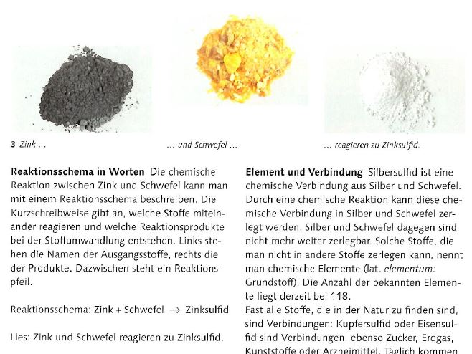
Sprache im Chemieunterricht
Fachbegriffe
Begriffe, deren Fach- und alltagssprachliche Bedeutung voneinander abweichen (der Stoff; reagieren)
fachspezifische Nomen-Komposita
fachspezifische Verbindungen von Nomen & Präpositionen (reagieren zu/miteinander)
fachspezifische Darstellungsformen (das Reaktionsschema)
Lehrbuchseite aus: Fachwerk Chemie Nordrhein-Westfalen (2016) Gesamtband 7.-10. Schuljahr. Cornelsen. S. 83.
Anne Wernicke

Slide 6
Ergebnisse einiger empirischer Studien im englisch- und deutschsprachigen Raum
Brown/Ryoo (2008): „Erst das Phänomen erkunden, dann die dazugehörige Fachsprache vermitteln.“
Patterson (2001): „Sprachliche Hilfen können sprachschwachen SuS als Brücke zu höheren fachlichen Kognitionsstufen dienen.“
Bulgren et al. (2002): „Sprachliche Routinen unterstützen ‘mittelstarke` und leistungsschwache SuS bei der Aneignung fachlicher Inhalte.“
„Ihnen ermöglicht der Erwerb der sprachlichen Routinen einen deutlich größeren fachlichen und sprachlichen Leistungszuwachs. Offensichtlich gelingt es ihnen eher, sachgemäß zu vergleichen und die hierfür notwendigen Informationen zu sammeln und fachlich korrekt zu kategorisieren, wenn sie sich dabei an feste sprachliche Abfolgen und Muster halten können.“ (Beese/Benholz 2013: 46)
Agel et al. (2011): „Ein systematischer Aufbau schriftlicher fachsprachlicher Kompetenzen dient als Gerüst für fachliche Konzeptbildung und die Wahl des Sprachregisters“
(vgl. Beese/Benholz 2013: 38)
Anne Wernicke
Notes:
Brown und Ryoo (2008)
Welche Herangehensweise bei den Lernenden zu einem tieferen wissenschaftlichen Verständnis führt:
die Einführung eines neuen biologischen Phänomens in Alltagssprache mit anschließender Vermittlung der dazugehörigen Fachsprache oder
die direkte Einführung des neuen Phänomens in der Fachsprache.
49 Schülerinnen und Schüler der Sekundarstufe I, Biologieunterricht
Beide Gruppen erhalten anschließend die gleichen Anwendungsaufgaben zur Festigung des fachlichen und fachsprachlichen Wissens.
Die lnterventionsgruppe erzielt in allen Bereichen bessere Ergebnisse als die Kontrollgruppe. Sie weist ein höheres, in Alltagssprache ausgedrücktes Fachverständnis auf und ist gleichzeitig besser in der Lage, die Fachsprache korrekt zu verwenden.
insbesondere bei offenen Schreibaufgaben, die einen höheren Grad an fachlicher und sprachlicher Selbstständigkeit und ein Bewusstsein für die angemessene Sprache verlangen. Auf diesem höheren Kompetenzniveau ist die Interventionsgruppe der Kontrollgruppe am stärksten überlegen.
Patterson (2001)
12 sprachlich schwache SuS der Klassen 2-6: „die beschreiben immer nur in ihren Texten, erklären nie“
Frage: Liegt das daran, dass sie das kognitiv nicht können oder sprachlich nicht ausdrücken können?
Ergebnis: Nachdem sie Formulierungshilfen für Erklärungen bekommen hatten, schrieben die SuS Texte mit Erklärungen.
Agel/Beese/Kramer (2011)
Versuchsprotokolle naturwissenschaftlicher Unterricht
24 sprachlich schwache, mehrsprachige SuS der Klasse 5 der Gesamtschule Walsum erhalten einen fachsprachlichen additiven Förderkurs zum Bereich ,,Protokolle schreiben".
In dem handlungsorientierten, auf Schülerexperimenten basierenden wöchentlich 60-minütigen Kurs werden ein Halbjahr lang nach dem Prinzip des Scaffoldings systematisch Aufbau und sprachliche Anforderungen der Textsorte erarbeitet und geübt.
ERGEBNISSE:
Am Ende des Kurses erzielen die Teilnehmenden des Förderkurses, die zuvor als die sprachlich schwächsten ihres Jahrgangs identifiziert wurden, in den geforderten fachsprachlichen Kompetenzbereichen durchschnittlich dieselben Ergebnisse wie die 52 SuS der Kontrollgruppe (= alle anderen SuS der Stufe).
Die Protokolle der Interventionsschülerinnen und -schüler zeigen außerdem deutlich öfter einen fachlich richtigen Aufbau mit inhaltlich angemessener Aufteilung von Durchführung, Beobachtung und Auswertung.
SCHLUSSFOLGERUNG: Die bewusste Vermittlung der Textstruktur hat sie offensichtlich darin unterstützt, die in den Naturwissenschaften essentielle, aber schwierige konzeptionelle Trennung der verschiedenen Etappen des Experiments vorzunehmen.

Slide 7
Potenziale der Digitalität für den sprachsensiblen Fachunterricht
Input Teil 2
Janna Gutenberg & Anne Wernicke

Slide 8
Sprachsensibler Fachunterricht nach dem Scaffolding-Prinzip
vorübergehende Hilfestellung/temporäre Unterstützung, mit der die Distanz zwischen bereits Erlerntem und noch zu Erwerbenden überbrückt wird (vgl. Vygotsky: Zone der nächsten Entwicklung)
„Lernende sollen [...] dazu gebracht werden, anspruchsvollere Aufgaben zu lösen als solche, die sie allein bewältigen können.“ (Kniffka 2010: 1)
Scaffolding
Lernstands-analyse
Bedarfs- analyse
Unterrichts-kommunikation
Unterrichts-planung
Janna Gutenberg
Makroscaffolding
Mikroscaffolding
Notes:
Scaffolding, engl. Baugerüst
Scaffolding an sich setzt sich aus vier Bausteinen zusammen, welche wiederum auf zwei Ebenen differenziert werden können.
Auf der Ebene des Makroscaffoldings sind die Bausteine der
Bedarfsanalyse (meint die Einschätzung der sprachlichen Anforderungen innerhalb einer Unterrichtsstunde),
der Lernstandsanalyse (meint den Sprachstand des individuellen Lerners – brauchen die Lerner Unterstützung oder können sie erforderliches allein bewältigen?) sowie der
Unterrichtsplanung verortet,
der Ebene des Mirkoscaffoldings liegt die Unterrichtsinteraktion zugrunde. (Kniffka 2010: 2-4)
Dazu sagen: Diese Aufteilung des Makroscaffoldings ist nach Kniffka, aber Scaffolding ist eigentlich von Pauline Gibbons für den Kontext Zweitspracherwerb ausgearbeitet hat.
Wir konzentrieren uns heute auf die Unterrichtsplanung.

Slide 9
Gestaltung sprachsensiblen Fachunterrichts (Kniffka, 2012)
In der Unterrichtsplanung
(Makroscaffolding)
In der Unterrichtsinteraktion (Mikroscaffolding)
(sprachliches) Vorwissen aktivieren
Verlangsamung der Unterrichtsinteraktion
Zusatz- und Veranschaulichungsmaterial (z.B. Modelle oder Visualisierungen)
Rekodierung von Lernendenäußerungen
Geeignete Lern- und Arbeitsformen → sprachlicher Austausch/sprachliches Handeln
Sprache anreichern, statt zu vereinfachen
Geeignete Darstellungsformen auswählen (z.B. als kontextuelle Hilfen für Zweitsprachlernende)
Janna Gutenberg

Slide 10
Potenziale digitaler Texte für den sprachsensiblen Fachunterricht
Vorwissen aktivieren
geeignete Lern- und Arbeitsformen planen
Symmedialität
geeignetes (Zusatz-)Material bereitstellen
Hypertextualität
Sprache anreichern, statt zu vereinfachen
Interaktivität
(vgl. Frederking & Krommer 2019)
passende Darstellungsformen wählen
Verlangsamung der Unterrichtskommunikation
(vgl. Kniffka 2012)
Ilka Huesmann, Cedric Ladwida, Till Woerfel, Janna Gutenberg & Anne Wernicke
Notes:
LINKS: Aspekte der Planung sprachsensiblen Fachunterrichts
RECHTS: Charakteristika digitaler Texte
Symmedialität: der semiotische Bezug einzelner medialer Formen (Schrift-, Bild-, Ton-, Film) in einem digitalen Text als komplexes Zeichensystem aufeinander
Hypertextualität: Informationseinheiten sind durch Hyperlinks miteinander verknüpft
Interaktivität: Elemente können bearbeitet werden, Möglichkeiten zur Kommunikation (Kollaboration, Feedback, Korrektur) sind gegeben

Slide 11
Digitale Textkompetenzen fördern (Frederking & Krommer 2019)
spezielle Rezeptions-, Kommunikations- und Produktionsanforde-rungen digitaler Texte
digitales Lesen
digitales Schreiben
digitales Kommunizieren
digitales Recherchieren
digitales Präsentieren
digitales Analysieren
digitales Gestalten
Janna Gutenberg

Slide 12
Sprachsensible Methoden im Chemieunterricht
Arbeitsphase
Janna Gutenberg & Anne Wernicke

Slide 13
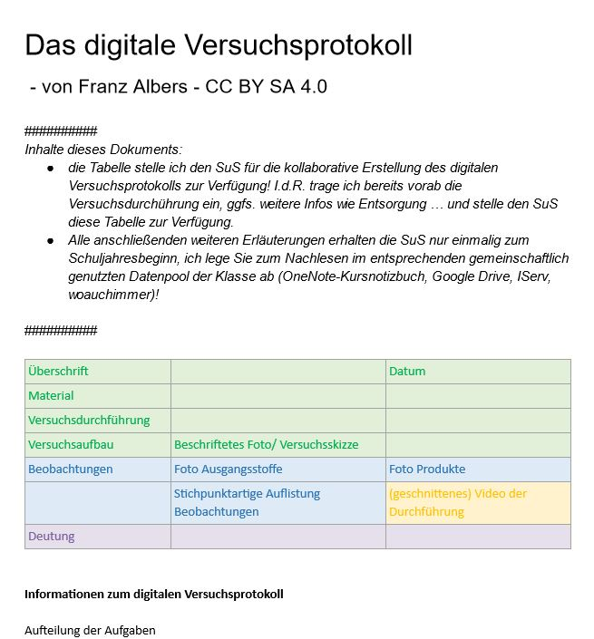
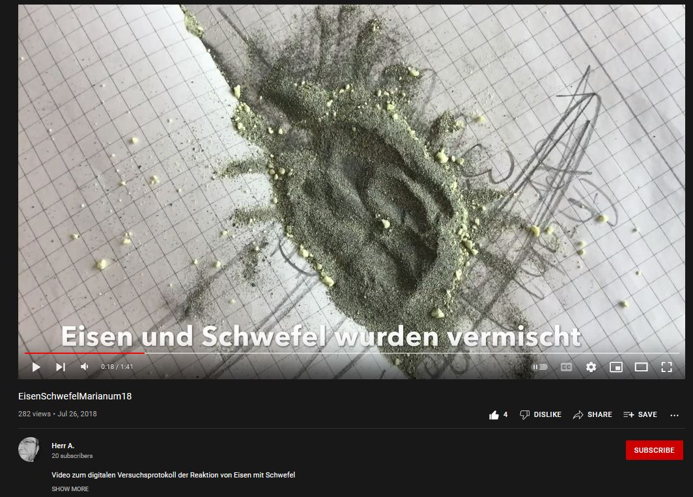
Beispiele für digitale Texte im Chemieunterricht
digitale Versuchsprotokolle
Versuchsdokumentationen in Form von Videos
(Screenshot Video EisenSchwefelMarianum18: https://www.youtube.com/watch?v=WiqR3vNItPY)

Slide 14
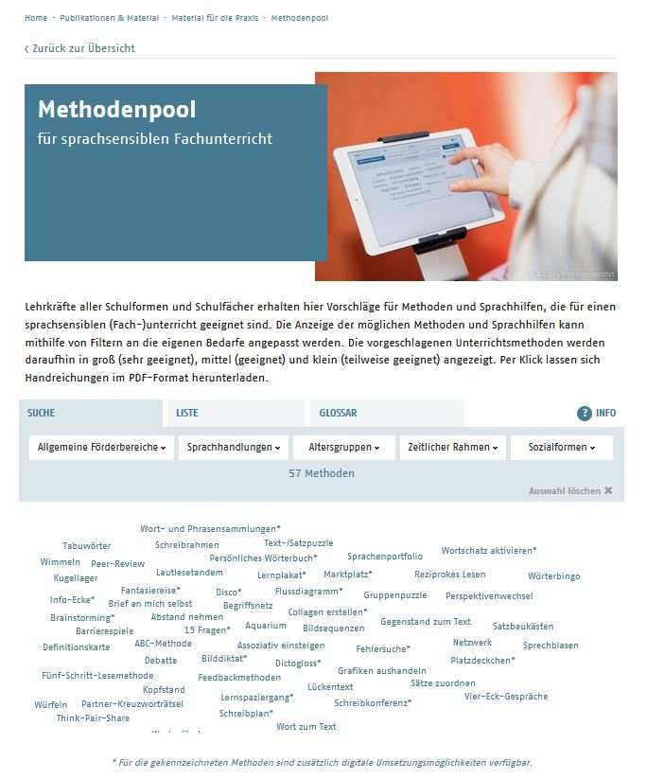
Der Methodenpool für sprachsensiblen Fachunterricht
aktuell 57 Unterrichtsmethoden, davon 19 auch in digitaler Umsetzung
Such- bzw. Filteroptionen
Handreichung zu jeder Methode als pdf, bei den digitalen Umsetzungen zusätzlich als Dashboard
Glossar mit zentralen Begriffen zum sprachsensiblen Fachunterricht
(Screenshot: https://www.mercator-institut-sprachfoerderung.de/de/publikationen/material-fuer-die-praxis/methodenpool/)

Slide 15
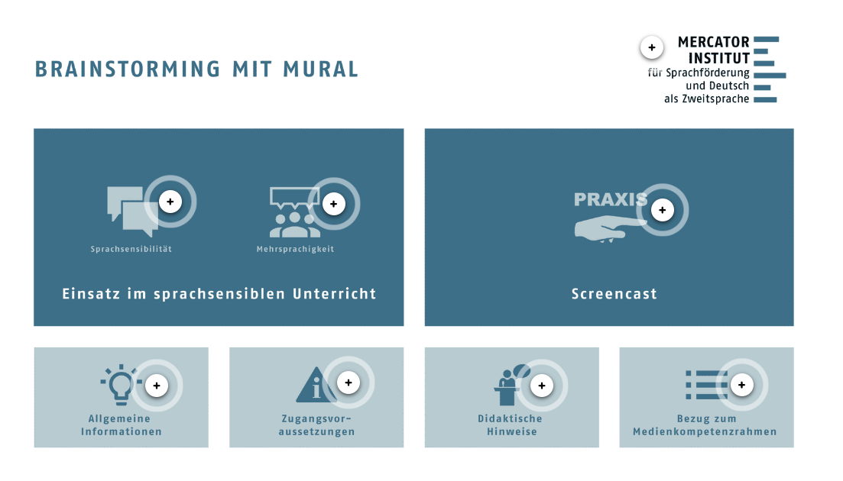
Dashboards für digitale Umsetzungsmöglichkeiten der sprachsensiblen Methoden
(Screenshot Dashboard Methodenpool: https://methodenpoolapp.de//dashboards/0fcdfad3-10e1-48b0-8db1-91dd4dd4f31f/Brainstorming_Mural/index.html#/lessons/ZR_f2f4PegnL51mY3vYOiBDj5Bt-9vFP. Gestaltung: Cedric Lawida, Agentur i-gelb.)
Notes:
Unter „Einsatz im sprachsensiblen Unterricht“ finden Sie
Hinweise dazu, welche Möglichkeiten der Gestaltung sprachsensiblen Fachunterrichts das Tool Mural für die Methode Brainstorming eröffnet.
Hinweise dazu, welche digitalen Textkompetenzen durch den Einsatz des digitalen Tools Mural für diese Methode auf Seiten der SuS gefördert werden können.

Slide 16
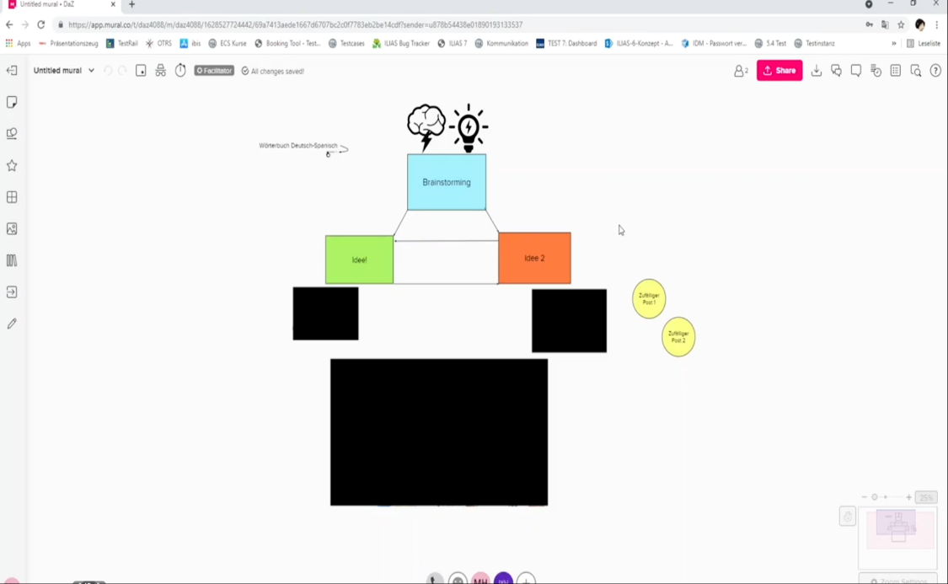
Beispiel: Brainstorming und Clustern mit Mural
Hypertextualität
Symmedialität
Sticky Notes
Interaktivität
Zusammentragen des Vorwissens
schriftliche Kommentare
unterstützende Darstellungsformen (z.B. Bilder, Audios, Videos)
Kommunikation über verschiedene Kanäle möglich (Mural-Board, Chat, Kommentarfunktion)
Verlinkung zu anderen Texten (z.B. Online-Wörterbücher, Übersetzungswebsites, Wikipedia-Einträgen, Erklärvideos)
(vgl. Frederking/Krommer 2019)
Janna Gutenberg, Ilka Huesmann, Till Woerfel, Cedric Lawida

Slide 17
Digital umgesetzte sprachsensible Methoden im Chemieunterricht
Wählen Sie einen konkreten Unterrichtsgegenstand oder ein -thema aus, zu dessen Erarbeitung sie die Methode einsetzen wollen:
In welcher Unterrichtsphase Ihres Chemieunterrichts soll die Methode anhand des Tools eingesetzt werden?
Was ist das fachliche Lernziel in dieser Phase und wie trägt der Einsatz der Methode zu dessen Erreichen bei?
Welche der im Methoden-Dashboard unter Einsatz im sprachsensiblen Fachunterricht aufgelisteten Punkte kommen in ihrem Unterrichtsbeispiel zum Tragen?
30` Zeit (Pause nach Bedarf)
Bitte halten Sie Ihre Ergebnisse auf der Task Cards-Pinnwand fest: https://uni-bielefeld.taskcards.app/#/board/985cdde5-9850-43d2-b20e-a5401ae93af8?token=718f497a-5ce6-4b56-b837-e6c45eac08d2
Janna Gutenberg & Anne Wernicke
Notes:
Arbeitsphase anmoderieren: TaskCards zeigen → Link in Chat
Methodenpool → Link in` Chat
Wann wir uns wiedertreffen in` Chat

Slide 18
Literatur
Agel, C.; Beese, M.; Kramer, S. (2011): Ein erfolgreiches Konzept naturwissenschaftlicher Sprachförderung - Ergebnisse einer empirischen Studie an der Gesamtschule Walsum. In: Der mathematische und naturwissenschaftliche Unterricht, 65, H.1, 36-43.
Beese, Melanie; Benholz, Claudia (2013): Sprachförderung im Fachunterricht. Voraussetzungen, Konzepte und empirische Befunde. In Röhner, Charlotte; Hövelbrinks, Britta (Hrsg.): Fachbezogene Sprachförderung in Deutsch als Zweitsprache. Theoretische Konzepte und empirische Befunde zum Erwerb bildungssprachlicher Kompetenzen. Weinheim und Basel: Juventa. 37–56.
Brown, B.; Ryoo, K. (2008): Teaching Science as a Language: A ,,Content-First" Approach to Science Teaching. In: Journal of Research in Science Teaching, 45, H. 5. 529-553.
Bulgren, J.; Lenz, K.; Schumaker, J.; Deshler, D.; Marquis, J. (2002): The use and effectiveness of a comparison routine in diverse secondary content classrooms. In: Journal of Educational Psychology, 92, H. 2. 356-371.
Frederking, Volker; Krommer, Axel (2019): Digitale Textkompetenz. Ein theoretisches wie empirisches Forschungsdesiderat im deutschdidaktischen Fokus. https://www.deutschdidaktik.phil.fau.de/files/2020/05/frederking-krommer-2019-digitale-textkompetenzpdf.pdf [23.08.2022]
Kniffka, Gabriele (2012): Scaffolding - Möglichkeiten, im Fachunterricht sprachliche Kompetenzen zu vermitteln. In: Michalak, M.; Kuchenreuther, M. (Hrsg.). Grundlagen der Sprachdidaktik Deutsch als Zweitsprache. Baltmannsweiler: Schneider Verlag Hohengehren. 208-225.
Kniffka, Gabriele (2010): Scaffolding. Veröffentlichung im Rahmen des Projektes Pro DaZ. Deutsch in allen Fächern. Online verfügbar unter: www.uni-due.de/imperia/md/content/prodaz/scaffolding.pdf (24.05.2017)
Patterson, E.W. (2001): Structuring the composition process in scientific writing. In: International Journal of Science Education, 23. 1- 16.
https://medienkompetenzrahmen.nrw/fileadmin/pdf/LVR_ZMB_MKR_Broschuere.pdf
Kernlehrplan Naturwissenschaften - Chemie für Sek. I Gesamtschule https://www.schulentwicklung.nrw.de/lehrplaene/lehrplannavigator-s-i/gesamtschule/naturwissenschaften/naturwissenschaften-klp/kompetenzen/kompetenzbereich-inhaltsfelder-und-kompetenzerwartungen-.html
Stalder, Felix (2016): Kultur der Digitalität (1. Auflage). Berlin: Suhrkamp.

